Slide 1
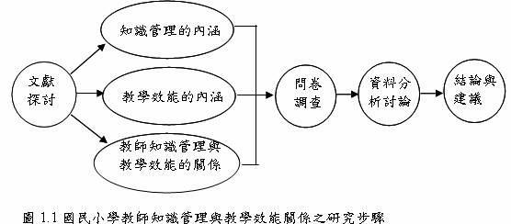
撰寫專題研習報告(1) ─ 理念架構
1. 現象: 普遍性:嚴重性
2.負面影響 3.正面功能
自身經驗
4. 定義
5. 成因
概念應用
6. 建議
7. 正面改變
葉錦熙
www.yipsir.com.hk

Slide 2
擬定專題研習題目的建議準則
自己有類似的經歷(WS, IG, 網癮、打機、欺凌….)
身邊朋友有類似的經歷
前人曾做過的類似研究
能否容易找到20個目標對象做訪問
擬定一些有原創性、新鮮感、有價值的題目, 如: 「青少年如何透過WhatsApp 通訊工具建立及發展親密的朋輩關係」

Slide 3
計劃理念分析架構
課堂知識引用
負面後果
成因
現象
2
5
1
3
4
正面功能
定義
6
7
介入/建議
正面結果

Slide 4
? 分析
近年母親管教子女愈趨嚴厲，不少父親礙於工作時間長，將教育重擔交妻子，化身“隱形慈父”。調查發現，父親在教育子女時較母親慈祥，但同時與子女關係疏離，彼此較少分享感受。

Slide 5
現況分析 (傳媒/文獻報導)
近年母親管教子女愈趨嚴厲，不少父親礙于工作時間長，將教育重擔交妻子，化身“隱形慈父”。調查發現，父親在教育子女時較母親慈祥，但同時與子女關係疏離，彼此較少分享感受。

Slide 6
? 分析
近年母親管教子女愈趨嚴厲，不少父親礙于工作時間長，將教育重擔交妻子，化身“隱形慈父”。調查發現，父親在教育子女時較母親慈祥，但同時與子女關係疏離，彼此較少分享感受。調查機構憂慮，缺乏父親管教的子女在學習、操守及情緒控制方面較遜色，

Slide 7
後果 分析 (傳媒/文獻報導)
近年母親管教子女愈趨嚴厲，不少父親礙于工作時間長，將教育重擔交妻子，化身“隱形慈父”。調查發現，父親在教育子女時較母親慈祥，但同時與子女關係疏離，彼此較少分享感受。調查機構憂慮，缺乏父親管教的子女在學習、操守及情緒控制方面較遜色，

Slide 8
? 分析
近年母親管教子女愈趨嚴厲，不少父親礙于工作時間長，將教育重擔交妻子，化身“隱形慈父”。調查發現，父親在教育子女時較母親慈祥，但同時與子女關係疏離，彼此較少分享感受。調查機構憂慮，缺乏父親管教的子女在學習、操守及情緒控制方面較遜色，建議父親多參與學校活動，關注子女學業及社交生活。

Slide 9
介入/建議分析(傳媒/文獻報導)
近年母親管教子女愈趨嚴厲，不少父親礙于工作時間長，將教育重擔交妻子，化身“隱形慈父”。調查發現，父親在教育子女時較母親慈祥，但同時與子女關係疏離，彼此較少分享感受。調查機構憂慮，缺乏父親管教的子女在學習、操守及情緒控制方面較遜色，建議父親多參與學校活動，關注子女學業及社交生活。

Slide 10
？分析
香港家庭議會主席、理大應用社會科學系講座教授石丹理與調查團隊自2009年起，連續6年追蹤28所中學共3300名學生，要求他們每年回答同一份問卷，以瞭解6年間接受父母管教的感受。
結果顯示，在6年中學生涯中，父親在控制子女心理、行為，以及與子女關係上得分均較母親低。以中一時期為例，僅五成半受訪者指父親清楚知悉其校內情況，認為母親瞭解者則有逾八成；又僅得四成七學生表示父親主動瞭解其交友情況，較母親少二成六。

Slide 11
現況分析(來自學術研究 / 二手資料)
香港家庭議會主席、理大應用社會科學系講座教授石丹理與調查團隊自2009年起，連續6年追蹤28所中學共3300名學生，要求他們每年回答同一份問卷，以瞭解6年間接受父母管教的感受。
結果顯示，在6年中學生涯中，父親在控制子女心理、行為，以及與子女關係上得分均較母親低(現₁)。以中一時期為例，僅五成半受訪者指父親清楚知悉其校內情況(現₂)，認為母親瞭解者則有逾八成(現₃)；又僅得四成七學生表示父親主動瞭解其交友情況(現₄)，較母親少二成六(現₅)。

Slide 12
? 分析
另外，近五成受訪者稱不會主動告訴父親生活瑣事或分享感受，而不願與母親溝通者僅得三成。

Slide 13
現況/後果分析
另外，近五成受訪者稱不會主動告訴父親生活瑣事或分享感受，而不願與母親溝通者僅得三成。
二手資料 (來自週查研究、傳媒報導)
↓
一手資料 (設計一份問卷, 10-20道題目, 去印證二手資料, 或去找出二手沒有研究過的現況/後果)

Slide 14
? 分析
調查結果反映，疏於管教子女的“貓爸”雖然不打罵孩子，惟存在感低(因)，形象不討好(果)。反觀“虎媽”雖嚴厲，但由於更願意花時間照顧及與子女聊天(因)，故親子關係更融洽(果)。
家庭議會主席石丹理直指，“養不教父之過”已不適用現今社會，父親礙於工作忙碌(因)，甚少主動關心子女生活(果₁)，加上不懂表達對兒女的愛(因)，再增父子間隔閡(果_{終})。

Slide 15
成因/因果 分析
調查結果反映，疏於管教子女的“貓爸”雖然不打罵孩子，惟存在感低(因)，形象不討好(果)。反觀“虎媽”雖嚴厲，但由於更願意花時間照顧及與子女聊天(因)，故親子關係更融洽(果)。
家庭議會主席石丹理直指，“養不教父之過”已不適用現今社會，父親礙於工作忙碌(因)，甚少主動關心子女生活(果₁)，加上不懂表達對兒女的愛(因)，再增父子間隔閡(果_{終})。
二手資料 (來自週查研究、傳媒報導) →
一手資料 (設計一份問卷, 10-20道題目, 去印證二手資料, 或去找出二手沒有研究過的因果關係, 尤其是人際溝溝)

Slide 16
? 分析
不過，本地及國外研究均指出，父親的指導和陪伴(建)是孩子取得學業成績(變₁)及維持心理健康的關鍵(變₁)。他建議為人父親反思與子女關係(建)，並增強對子女的行為管制(建)，如定期檢查功課(建₁)、查問校內表現(建₂)及交友情況(建₃)等，亦要撥冗參與子女的學校活動(建₄)，不能將管教責任推予妻子。

Slide 17
介入/建議 分析
不過，本地及國外研究均指出，父親的指導和陪伴(建)是孩子取得學業成績(變₁)及維持心理健康的關鍵(變₁)。他建議為人父親反思與子女關係(建)，並增強對子女的行為管制(建)，如定期檢查功課(建₁)、查問校內表現(建₂)及交友情況(建₃)等，亦要撥冗參與子女的學校活動(建₄)，不能將管教責任推予妻子。
二手資料 (來自週查研究、傳媒報導)
↓
一手資料 (設計一份問卷, 10-20道題目, 去探討你提出的一些建議是否受到受訪者的認同)

Slide 18
? 分析
深培中英文幼稚園校長黃月麗坦言，日常接送放學的家長以母親為主(現₁)，有學生甚至反映父親在家只看報及玩電腦(現₂)，顯示父親與子女溝通不足(現₃)，憂慮父母會因管教模式不一而爭吵(因)，影響孩子身心健康(果)。

Slide 19
現況、因果 分析
深培中英文幼稚園校長黃月麗坦言，日常接送放學的家長以母親為主(現₁)，有學生甚至反映父親在家只看報及玩電腦(現₂)，顯示父親與子女溝通不足(現₃)，憂慮父母會因管教模式不一而爭吵(因)，影響孩子身心健康(果)。

Slide 20
引言範本 (現況分析)
進入廿一世紀時，青少年的新興玩意莫過於在家中或到網吧玩電腦遊戲，而在香港的報章上，我們也不難發現「20萬學生變網癡」(問題普遍性)(東方日報，06年5月21日) 。一名中五男生沉迷於網上古代武俠人物格鬥遊戲，後疑因「武器」被盜而自殺喪生(問題嚴重性)(東方日報，02年10月17日)。本文嘗試探討香港青少年沉溺於科網行為的現象和建議一些改善方法。

Slide 21
引言範本 (現況分析)
突破機構(2003)曾於2002年7月至9月期間，進行一項《青少年網絡危機研究》，研究透過抽樣電話調查的方式，訪問了本地1,058名年齡介乎10-29歲青少年，結果顯示，青少年有沉溺上網傾向的比率由2000年之3.0%，急升至2002年之14.7%，升幅接近5倍，顯示現今沉溺上網之青少年數目激增。有沉溺上網傾向的受訪者，經常出現兩項或以上的癥狀，如：「上網時間總會超過自己想用的時間」、「返屋企第一時間就要上網」或「家人或朋友投訴自己用太多時間上網」等。當中10至29歲青少年網絡人口更高達136萬人，他們平均每星期上網5天之多，而每日平均上網時間亦達3.1小時。另一項由香港中華基督教青年會荃灣會所在2004年6月至8月期間進行的青少年上網習慣調查發現，在受訪之1000名小五至大專程度的青少年中，有九成受訪者出現沉溺上網危機，中六至中七及大專或以上的組別，更分別有逾三成半屬嚴重沉溺危機(星島日報，2004年11月8 日)。

Slide 22
沉迷上網的案例及相關影響(後果分析)
一名就讀中二的青年，差不多每天放學後就會跑到網吧玩網上遊戲，玩到家人催促他回家吃飯時才離開，而在周末時更會一直玩到深夜，甚至天亮才回家。由於常花很長時間進行網絡遊戲，此舉令他感到體力透支及在上課時亦顯得沒精打采(星島日報，03年1月15日)。
於03年2月，一名22歲的失業青年，因年前被公司裁掉，加上與家人不和，於是離家出走及過著「寄居」網吧的生活，個多月來都沒有離開過網吧，累了便伏在桌上睡覺，醒來又繼續打機，每天斷斷續續打二十多個小時。他的上網成癮行為影響其個人衛生及正常生活(星島日報，03年2月25日)。

Slide 23
沉迷上網的案例及相關影響(後果分析)
一名13歲小機癡，因父親發現連續打機十九小時至凌晨二時，父親因此而拔掉電腦電掣，且在糾纏間被父親抓傷(星島日報，06年5月17日)。
從以上的個案得知，網上成癮行為分別對成癮者的個人生活、精神健康、學業、工作及家人關係都有著深遠的影響。病態網絡使用者似乎已出現重要的社交、心理及職業損害。最令人擔心的是，成癮者往往已沉溺網上活動當中，難以自拔。羅拔臣與巴尼爾(Robinson & Berridge, as cited in Deutsch & Strack, 2006)指出，成癮者通常會十分察覺到成癮行為本身存在有害的長遠影響，但他們仍繼續進行。

Slide 24
「上網成癮」定義
有機構指出「上網成癮」行為其實是一種神經控制性之失調行為，猶如病態賭博般(Illinois Institute for Addiction Recovery, 2005)。較常被引述的定義是來自美國心理醫生Ivan Goldberg定下的一些準則(見李曉君，2006)。Goldberg指出，網路使用者在12個月內，曾出現下列3個或以上的特徵，則可被診斷為「上網成癮失調」(Internet Addiction Disorder)。這些特徵包括：
耐受性：指需要增加上網時間以達致滿足及/或繼續使用同等時間上網而滿足感顯著減少；
2. 因減少上網時間或中斷上網而出現兩個或以上的退隱癥狀，並會引致憂慮社會、個人及職業功能受損。此包括會出現心理性肌肉震動，即：發抖、顫抖、焦慮、強迫性思想有關網絡事情、有關網絡的幻想及夢、自願及非自願性的打字狀手指震動；

Slide 25
「上網成癮」定義
3. 利用上網以減少或避免退隱癥狀的出現；
4. 實際上網時間往往超出所預計的；
5. 生活上有大部份的時間是用於與上網有關的活動(例如：網上書籍、瀏覽新的網址、探究網絡叫賣者等)；
6. 因上網而放棄或減少進行重要的社交、職業或娛樂性活動；
7. 因過度上網而導致失去人際關係網絡、工作、在學或就業機會。
由此看來，上網成癮是指使用者重複地或週期性的著迷狀態，難以抗拒上網的慾望，當停止使用時，會產生煩躁不安等現象，反映一種心理與生理上的依賴。

Slide 26
「上網成癮」的成因及解決方法
逃避現實(學業、工作、人際、家庭關係的壓力) > 處理壓力源頭 (選擇興趣科目/工作, 時間管理…) > 處理壓力徵狀 (腹式呼級、意像鬆弛、帶氧運動…)
(經濟上)可承受性(affordability)和可獲得性(availability) (行為介入法: 設定上網時間、離開上網地方、行為獎勵、開拓新興趣、新關係、建立替代性行為)
自我控制能力/自律性低 (Smart goal, 視覺記錄…)
家庭疏於管教、不當管教 > 家庭關係修和

Slide 27
如何訂定3條焦點問題?
1. 現象: 普遍性:嚴重性
2.負面影響 3.正面功能
自身經驗
4. 定義
5. 成因
概念應用
6. 建議
7. 正面改變

Slide 28
如何訂定3條焦點問題?
1. 現象: 普遍性:嚴重性
手機遊戲如何直接及間接地對人際關係做成負面影響?
2.負面影響 3.正面功能
自身經驗
4. 定義
5. 成因
為甚麼青少年會沈迷手機遊戲? (最主要3個因素是甚麼?)
概念應用
6. 建議
7. 正面改變
如何善用手機遊戲去促進人際關係及避免手機遊戲對人際關係構成負面影響?

Slide 29
如何訂定3條焦點問題?
1. 現象: 普遍性:嚴重性
M. Argyle 快樂心理學研究的3個焦點問題:
有甚麼因素影響着人類的快樂情緒? >> 100多個
影響着人類快樂情緒的首3個因素是甚麼?
甚麼因素與快樂沒有重要的關係significant relationship?
2.負面影響 3.正面功能
自身經驗
4. 定義
5. 成因
概念應用
6. 建議
7. 正面改變

Slide 30
總結
總結而言，雖然我們發現愈來愈多的青少年沉迷上網，然而不少青少年順利過渡至成年期時，問題有時也會自然解決。況且，我們見到不少青少年一方面上網，但另一方面也為自己的生活及學業不斷努力，當中更不乏有傑出表現的人。
要處理網上成癮的問題及協助成癮者重投正常生活之中是需要多方的努力，除了個人及家長外，還需要學校及社會服務機構等配合。我們必須明白每位成癮者的成因都可能不同，對症下藥地協助他們才最重要。不過，重要的是我們介入時的「態度」，而不只是介入的「技巧」。倘若我們能放下權威及面子，以伙伴的關係跟青少年相處、對話及同行，他們上網成癮的問題定可迎刃而解，青少年與家人的關係也可以復和。

Slide 31
參考資料
青少年上網行為、對策及家長的角色
不再迷「網」預防及治療網絡成癮服務計劃
停課對學生及家長影響調查
家長防子女沉迷上網 增強溝通建安全守則
新冠肺炎疫症措施對基層兒童的影響問卷調查報告
14萬名高中職生 手機成癮

Slide 32
計劃書草擬第一輪分工建議
兩位同學負責引言(現象分析), 包括數據、案例(反映問題的普遍性和嚴重性、正面功能和負面影響 (300字)
兩位同學負責定義和成因分析 (300字)
兩位同學負責建議和總結(300字)
下週完成這部份的初稿, 暫不用提交。
初稿上需註明哪兩位同學寫哪部分
運用註及參考資料, 列明文獻的出處, (參考第16課筆記)
這樣做的話, 後續的工作就會簡單容易得多了。
下週會教問卷設計及分析, 接着就會有第二輪分工建議。
3/3便提交建議書初稿(不計分)
10/3或17/3提交正式建議書+口頭匯報(計分)

Slide 33
版面格式 (Paper Format)
紙張尺寸：A4大小
行距：1.5倍行高
字體：新細明體，大小設為14號
邊界：四邊留白1吋
頁碼：頁首左側寫出標題，右側標示頁碼
書名：使用書名號 (《》)即可，不必用斜體表示
段落：每段第一行必須內縮兩字元，段落之間如 常換行即可

Slide 34
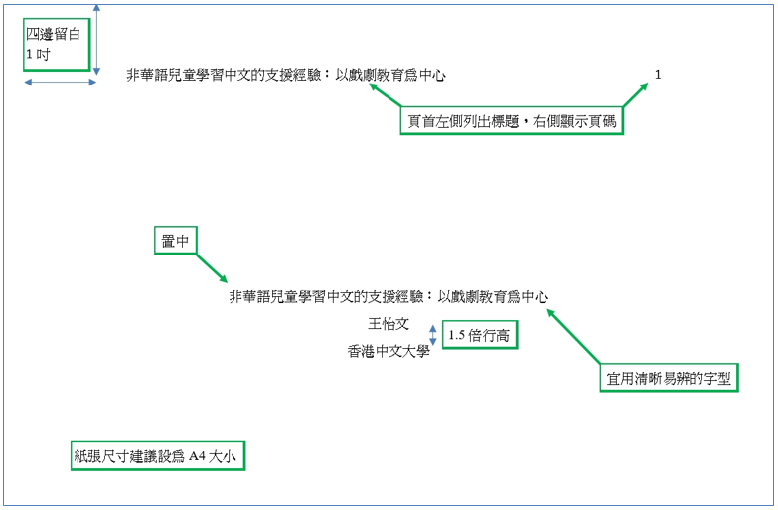

Slide 35
學術論文寫作格式
APA 文內註 in-text citation https://www.ilc.cuhk.edu.hk/Chinese/APAMLA/APA/APAintext.aspx
非直接抄出來:
「作者」加「出版年份」的方式作標示，如: (唐君毅，1984)
兩個例子
重視實學只是明末清初的士人階層所提出的主張，在大眾階層之中，其實另有一種觀念頗為流行，就是強調因果報應的「善書」思想(唐君毅，1984)。
唐君毅(1984)指出，重視實學只是明末清初的士人階層所提出的主張，在大眾階層之中，其實另有一種觀念頗為流行，就是強調因果報應的「善書」思想。

Slide 36
學術論文寫作格式
直接抄出來(連續超過8個字或以上):
「作者」加「出版年份」加「頁碼」, 再加上開關引號「」的方式作標示，例如:
重視實學只是明末清初的士人階層所提出的主張，在大眾階層之中，其實另有一種觀念頗為流行，就是「由袁了凡之功過格，至清初周安士全書所代表之善書思想」(唐君毅，1984，頁690)。
唐君毅(1984)指出，重視實學只是明末清初的士人階層所提出的主張，在大眾階層之中，其實另有一種觀念頗為流行，就是「由袁了凡之功過格，至清初周安士全書所代表之善書思想」(頁690)。

Slide 37
學術論文寫作格式
直接抄出來 – 引文引述 (連續超過40個字或以上):
長篇幅的引用不須使用引用符號，而是將引用的部分獨立為一個新的段落，在新的一行置入引用內文，左邊縮排 (indent)½ 英寸 (1.27 cm)，並使用兩倍行高，在整段引用內文的最後，加入括弧並放置引用出處頁數。舉例如下：
Khan’s (1976) study found the following:
Graduate students tend to apply more diverse methods during their first two years of research, especially when conducting research in teams of three or fewer with no senior researchers present. This tendency could be attributed to either a misunderstanding of correct methodology or to a feeling of freedom to explore different approaches that the researchers have yet to employ. (p. 45)
1.27cm

Slide 38
學術論文寫作格式
篇末「參考文獻」的相關條目
唐君毅(1984)。《中國哲學原論：原教篇》。台北：學生書局。

Slide 39
學術論文寫作格式
2. 文集內的文章(“Quote上quote” / 引上引)
內文:
-----------------------(史文鴻，2002，頁251-269)。
篇末:
史文鴻 (2002)：〈世紀交接下香港電影的危機與轉機〉，載於李少南編《香港傳媒新世紀》。香港：中文大學出版社 。
〈〉= 篇名號
《》= 書名號

Slide 40
學術論文寫作格式
3. 期刊論文
內文:
-----------------------(柳存仁，1998，頁1-16)。
篇末:
柳存仁：〈香港中等教育裡的漢語教學〉，《中國語文通訊》第48期(1998年12月)。

Slide 41
學術論文寫作格式
4. 報章報道/雜誌的專欄/署名文章
內文:
-----------------------(馮俊鍵, 2015)。
例子
馮俊鍵：<港火水爐，飽暖萬家>，《AM730》(2015年8月25日)，A32頁。

Slide 42
學術論文寫作格式
5. 網站
內文:
-----------------------(勝景遊， 2013)。
例子
勝景遊，http://www.kuonitravel.com.hk/cht/index.php，(2013年11月30日讀取)。

Slide 43
學術論文寫作格式
參考資料
中文論文格式(香港中文大學) https://www.ilc.cuhk.edu.hk/Chinese/APAMLA/APA/APAintext.aspx
APA格式英文論文文獻引用及範例 Wordvicehttps://blog.wordvice.com.tw/apa-style-in-text-citation-guide-for-research-writing/
文獻引用格式自動產生機器(香港理工大學) https://elc.polyu.edu.hk/CILL/referenceMachine.aspx

Slide 44
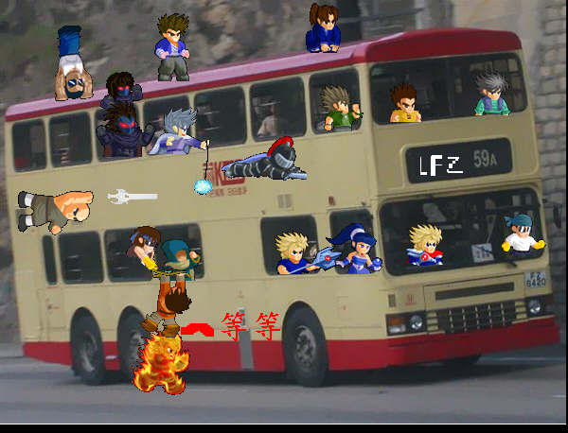
The end

